Slide 1


矩阵乘法优化算法
计算机系统结构课程展示
小组成员：江紫檀 游诚鞍 范云剑 杨一舟 刘翼逍

Slide 2

01
绪论背景
02
理论与文献综述
目 录
03
算法实现与代码解析
CONTENTS
04
实验分析与结果
05
综合讨论与扩展

Slide 3

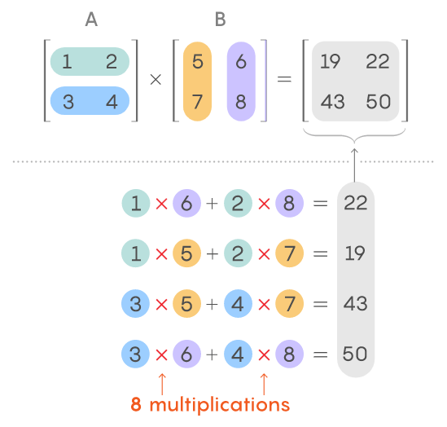
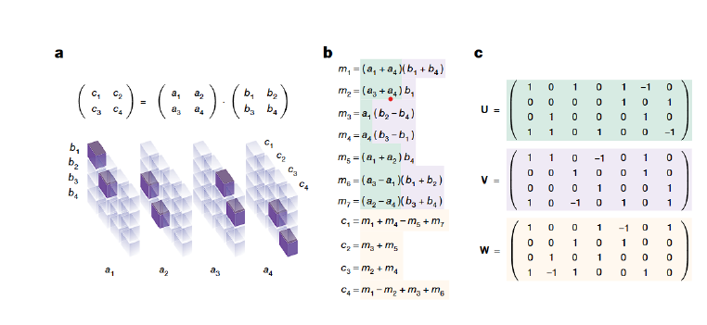
Part.01 绪论背景
1.1 问题提出
矩阵乘法及其广泛应用
矩阵乘法是线性代数中的一种基本运算
将两个矩阵按照乘法规则生成一个新矩阵。
矩阵乘法广泛应用于图形变换、神经网络等多个领域
是理解和处理线性关系的重要工具。

Slide 4
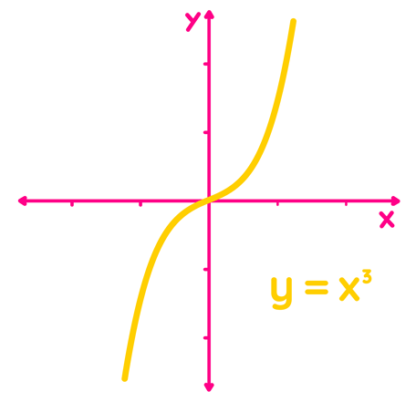
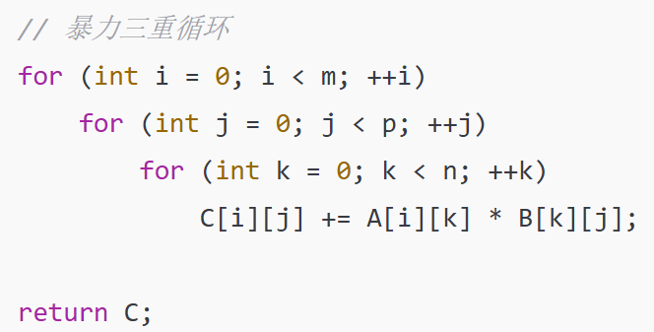
Part.01 绪论背景
1.1 问题提出
为什么矩阵乘法需要优化？
传统三重循环时间复杂度O(n³)难以满足大规模计算需求。以一个1000×1000的矩阵为例，传统三重循环需要进行10亿次乘加运算。
核心矛盾
算法理论复杂度 vs 实际硬件性能瓶颈

Slide 5
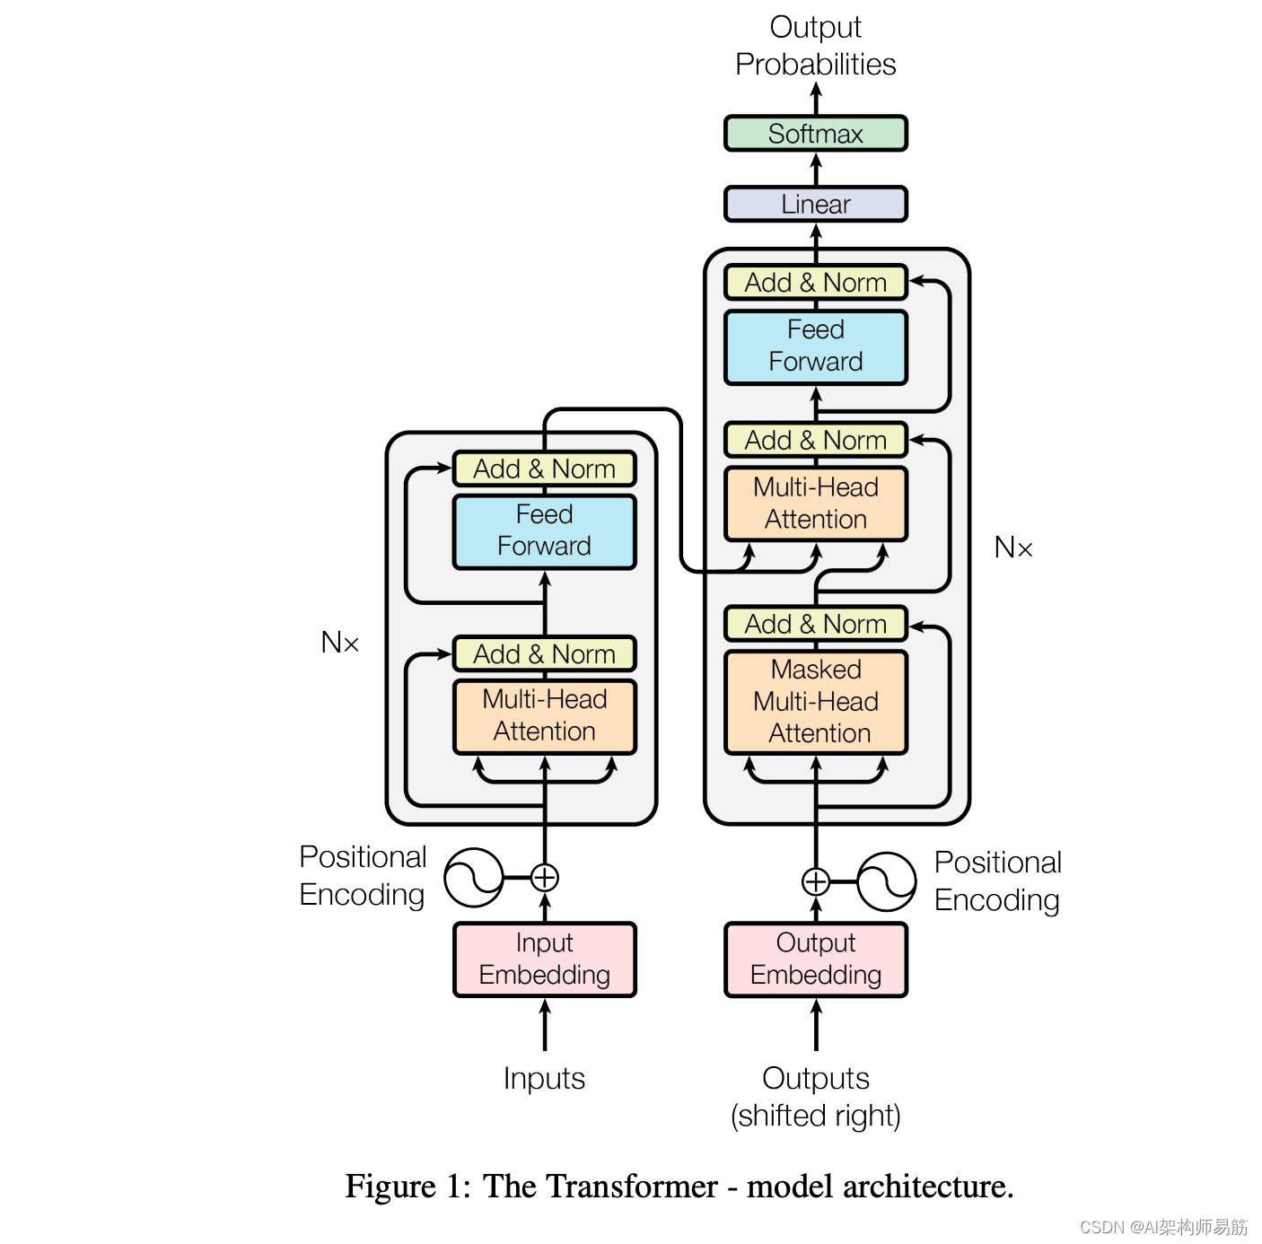
Part.01 绪论背景
1.2 研究意义
提高计算效率的意义
以GPT-4的训练为例
自注意力机制单层计算量：
输入序列：32k tokens
参数规模：d_model=12288, 多头注意力16头
单层QKV矩阵乘：3 × (32k×12288)×(12288×12288) = 14.3 EFLOP
（14.3×10¹⁸次运算）
全程训练压力：
参数量：1.8万亿
总训练计算量：2.15 ZFLOP（2.15×10²¹次运算）
GPT-4训练时每日约完成7.2万次梯度更新，每次需计算175层注意力

Slide 6
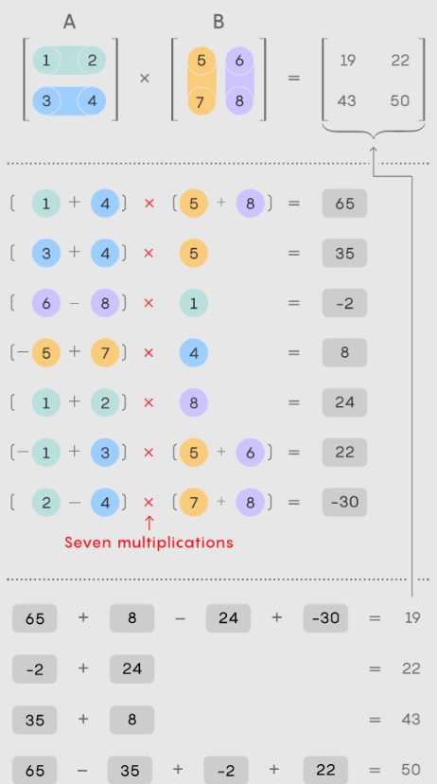
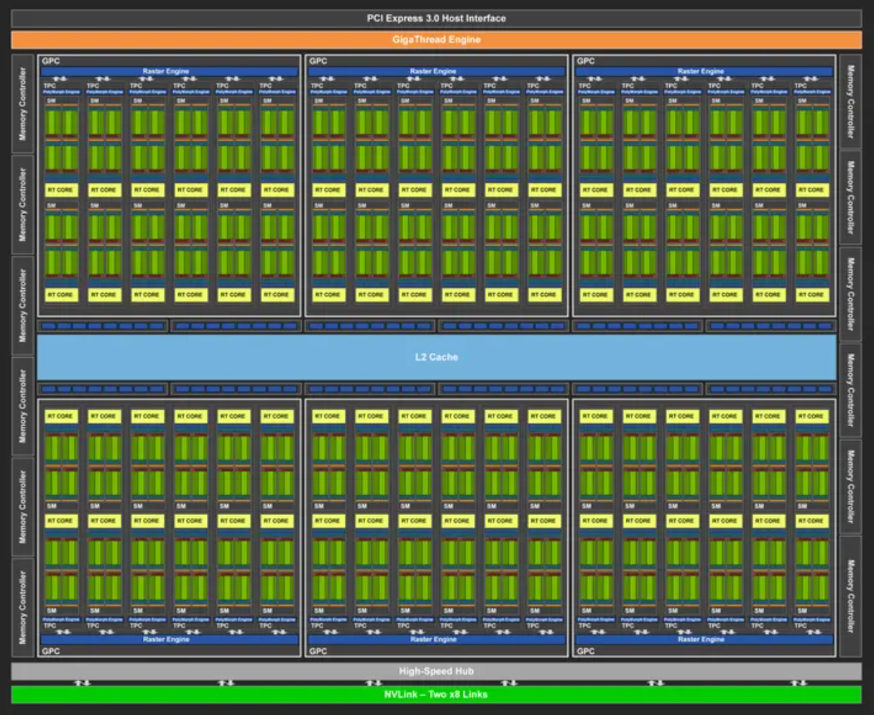
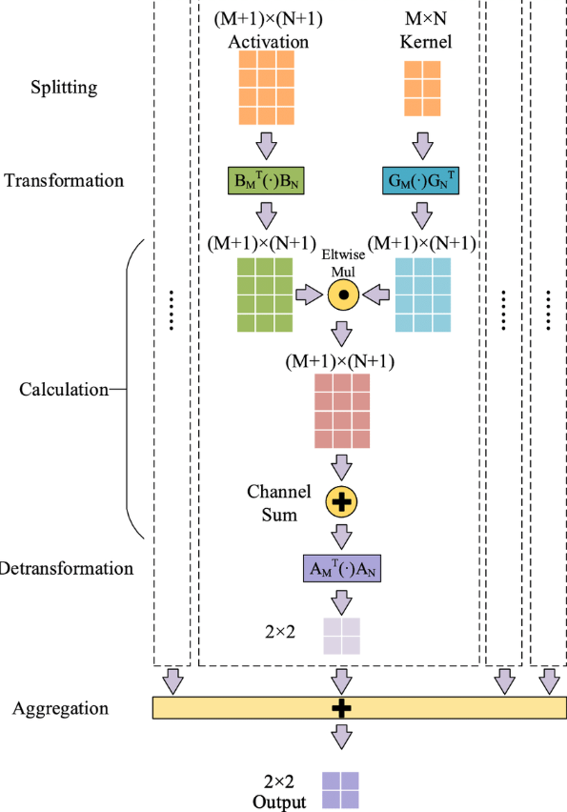
Part.02 理论与文献综述
2.1 经典算法发展
1969年Strassen算法：
首次突破O(n³)，达到O(n^{2.81})
1990年CopperSmithWinograd算法：O(n^2.376) 理论突破但实现困难
2000年后：
并行计算、GPU加速成为主流
[1] Huss-Lederman S, Jacobson E M, Tsao A, et al. Implementation of Strassen's algorithm for matrix multiplication[C]//Proceedings of the 1996 ACM/IEEE Conference on Supercomputing. 1996: 32-es.
[2] Anderson M, Barman S. The Coppersmith–Winograd matrix multiplication algorithm[R]. Technical report, Tech. Rep., 2009.[Online]. Available: https://lists. cs. wisc. edu/archive, 2009.
[3] Asanovic K, Bodik R, Demmel J, et al. A view of the parallel computing landscape[J]. Communications of the ACM, 2009, 52(10): 56-67.

Slide 7
Part.02 理论与文献综述
2.2 关键优化维度
算法层面
✅ 算法优化：用更少的乘法次数替代传统的 𝑂(n³) 乘法过程，降低时间复杂度。
📌 Strassen 算法：将矩阵递归划分为子块，只用 7 次乘法 代替传统的 8 次时间复杂度从 𝑂(n³) 降到约 𝑂(n^{2.81})
🎯 优势：直接减少乘法次数，提升大规模矩阵计算效率
硬件层面
✅ 缓存优化（分块算法 / 矩阵分块）：将矩阵分成小块，使每次操作的数据能被缓存命中，减少访问主内存，提高缓存命中率。
📌 多核并行（OpenMP、线程池）：将不同矩阵块的乘法任务分配给多个 CPU 核心或线程并行计算多个子结果矩阵后，再合并到总结果
🎯 优势：极大提升硬件利用率，实现数十倍甚至上百倍提速
编程层面
✅ 内存访问优化：让数据按行/列连续访问，提高内存预取命中率，减少“跳跃式访问”导致的 cache miss
📌 SIMD（单指令多数据）指令集：如 AVX、SSE、NEON 指令集一条指令同时处理多个数据（比如同时对8个浮点数做加法）
🎯 优势：减少CPU指令总数，提升浮点运算吞吐量

Slide 8

Part.03
算法实现与代码解析

Slide 9
Part.03 算法实现与代码解析
3.1 基准算法：三重循环
// 代码片段：naiveMultiply
for (int i=0; i<n; i++)
for (int j=0; j<p; j++)
for (int k=0; k<m; k++)
C[i][j] += A[i][k] B[k][j];
原理：
直接利用三重循环按照公式计算
C[i][j] = ∑ A[i][k] * B[k][j]
每个元素计算时都逐个遍历所有乘法项
优点：
实现简单，易于理解
缺点：
内存访问不连续导致缓存命中率低
无并行化使得单线程性能瓶颈
× =

Slide 10
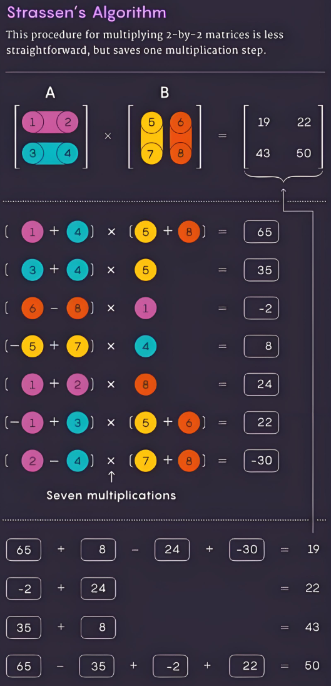
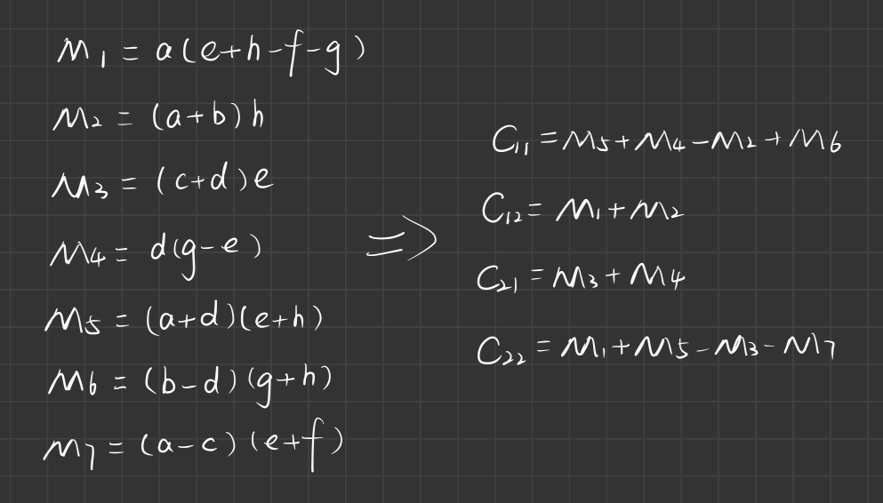
Part.03 算法实现与代码解析
3.2 Strassen分治算法
原理：
利用分治法将矩阵分成 4 个子矩阵，构造 7 个乘积来替代传统的 8 个乘法，从而降低运算复杂度。
优点：
降低乘法次数，对于n×n矩阵，需n^log₂7≈n^2.81次
缺点：
额外加减操作、内存消耗增加
当矩阵规模较小时，递归深度引入的函数调用、内存分配等开销反而不利于性能提升

Slide 11
Part.03 算法实现与代码解析
3.3 循环分块优化
原理：
将矩阵划分为多个小块进行处理，利用块数据能够完全或大部分装入 CPU 缓存的特性，降低因频繁访问主内存而产生的延迟，提高缓存局部性。
优点：
通过分块（如32×32）确保数据块完整驻留在L1/L2缓存，减少主存访问延迟。较适合中等规模矩阵，此时缓存效应显著而并行开销尚未主导。
缺点：
纯单线程设计，无法发挥现代CPU多核优势。1000×1000测试中落后多线程版本达4.7倍。
// 代码片段：optimizedMultiply
for (int i=0; i<n; i+=blockSize)
for (int k=0; k<n; k+=blockSize)
for (int j=0; j<n; j+=blockSize)
{
// 处理块内计算
}

Slide 12
Part.03 算法实现与代码解析
3.4 多线程并行
原理：
利用 C++11 std::thread，按矩阵行数均分工作，每个线程负责计算部分行的结果。多线程可充分利用多核处理器，分摊计算负担，从而显著加速大规模矩阵乘法。
优点：
对于大尺寸矩阵，多线程能将普通三重循环的计算时间大幅降低，且加速比随矩阵规模增大而提升
缺点：
线程启动与同步有一定开销，在小矩阵上可能不划算。
// 代码片段：parallelMultiply
threads.emplace_back([&, startRow, endRow]() {
for (int i=startRow; i<endRow; i++)
// 计算指定行范围
});

Slide 13
Part.04
实验分析与结果

Slide 14
Part.04 实验分析与结果
4.1 测试环境
硬件：12th Gen Intel(R) Core(TM) i5-12500H (十二核 / 十六逻辑处理器)
软件：C++17, GCC (Deepin 12.3.0) 12.3.0, Deepin 25 Community
4.2 性能对比（单位/ms）
Size | Normal | Strassen | Block | Thread | Same
100 | 7.18895 | 13.6618 | 4.74128 | 3.6003 | 1
500 | 782.974 | 651.597 | 551.345 | 109.786 | 1
1000 | 8382.02 | 4784.79 | 4739.32 | 1015.76 | 1

Slide 15
Part.04 实验分析与结果
4.3 关键发现
Strassen算法规模敏感性：Strassen算法在矩阵小于阈值时性能反降，验证了递归算法存在“临界规模”特性
1
优化维度：多线程在各类规模下均保持显著优势，说明并行化是当前硬件条件下的首选优化方向
2
规模收益差异：从500到1000规模时，Strassen的加速比从1.2倍提升到1.75倍，但多线程从7.1倍增至8.25倍，表明不同优化策略面对不同规模时仍存在本质差异
3

Slide 16
Part.05
综合讨论与扩展

Slide 17
SIMD（单指令多数据）指令集
5.1 优化组合可能性
优化点 | 效果
分块 | 提高缓存命中率、减少内存带宽瓶颈
多线程 | 提高并发度、充分利用多核资源
二者结合 | 线性加速与数据局部性同时提升，适合中等到大规模矩阵乘法
分块+多线程
⚠️ 挑战：分块大小不合适会影响性能（需要基于硬件调优）
多线程要防止线程竞争与伪共享，合理分配任务与绑定核心
优化点 | 效果
Strassen | 降低乘法数量（理论复杂度下降）
SIMD | 加速底层运算（尤其是小块的加减乘）
二者结合 | 宏观减少操作次数+微观提升每步效率，理论与工程双向优化
Strassen+SIMD
*SIMD：单指令多数据指令集
⚠️ 挑战：向量化不适合递归深度过大
手动实现 SIMD 需要熟悉底层指令，调试复杂Strassen 的递归结构
不适合某些稀疏矩阵或奇数维矩阵

Slide 18
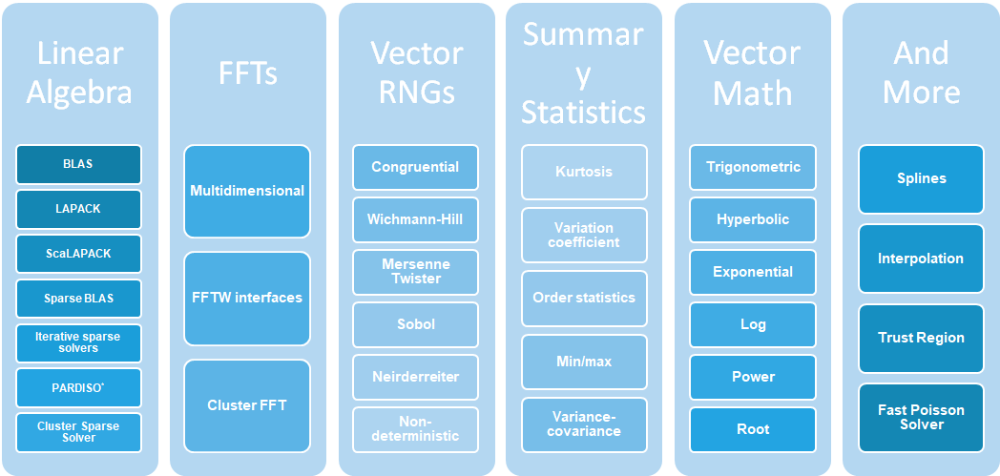
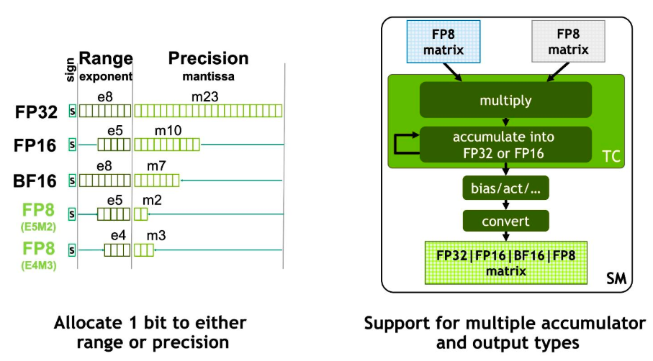
5.2 工业级优化案例
Intel MKL库
NVIDIA cuBLAS
自适应算法选择
GPU并行+混合精度计算

Slide 19

5.3 未来研究方向
异构计算
（CPU+GPU协同）
量子矩阵乘法算法
（HHL算法）
异构计算是一种同时利用多种类型计算单元（如 CPU 和 GPU）来协同完成任务的计算方式。在矩阵乘法中，CPU 负责任务调度、内存管理和轻量级计算，而 GPU 则利用其高度并行的结构快速执行大规模的浮点乘法和加法操作。通过合理分工与数据传输优化，异构计算可以大幅提升计算效率，特别适用于深度学习、科学模拟和图像处理等高性能场景。
HHL（Harrow–Hassidim–Lloyd）算法是一种运行在量子计算机上的算法，用于求解线性方程组 𝐴𝑥⃗=𝑏⃗，本质上可以看作一种间接的量子矩阵求逆（乘法）方法。它在理论上对特定稀疏矩阵问题具有指数级加速，相比传统算法 𝑂(n³) 的复杂度，HHL 可在对数时间O(log n)内完成计算。然而，该算法对量子比特数量、矩阵特性和误差容忍度要求较高，目前主要用于探索未来量子加速的可能性。

Slide 20
Part.06
提问与回答

Slide 21
感谢垂听
计算机学院
小组成员：江紫檀 游诚鞍 范云剑 杨一舟 刘翼逍

